Slide 1


Curso: Inteligencia Artificial
Unidad 2: Aprendizaje automático
Sesión 15: Clustering
Docente: Carlos R. P. Tovar

Slide 2

INICIO ¿Tienen dudas o consultas sobre la clase previa?

Slide 3
OBJETIVO Objetivos de la sesión
Al finalizar la sesión, los alumnos serán capaces de:
Comprender los fundamentos del aprendizaje no supervisado y clustering
Implementar algoritmos de clustering como K-Means y DBSCAN
Evaluar la calidad de los clusters generados
Visualizar e interpretar resultados de clustering
Aplicar técnicas de clustering a problemas reales

Slide 4
UTILIDAD Ejemplos del mundo real:
Marketing:
Segmentacion de clientes
Analisis de comportamiento de compra
Medicina:
Agrupamiento de pacientes por sintomas
Clasificacion de celulas y tejidos
Tecnologia:
Deteccion de anomalias en redes
Organizacion de documentos
Sistemas de recomendacion
Ciencia de datos:
Preprocesamiento de datos
Reduccion de dimensionalidad

Slide 5
TRANSFORMACIÓN ¿Qué es el Clustering?
Definición:
Técnica de aprendizaje no supervisado para agrupar datos similares
Los objetos en un cluster son mas similares entre si que con objetos de otros clusters
No se usan etiquetas predefinidas

Slide 6
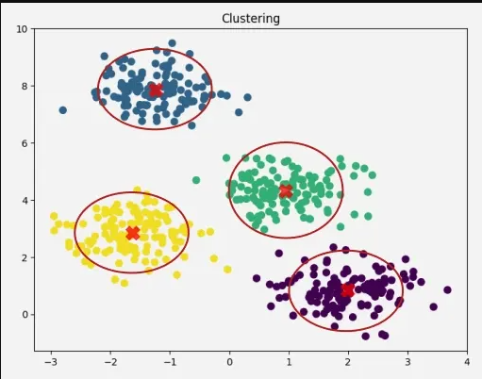
Objetivos principales:
Descubrir estructura en los datos
Reducir la complejidad
Identificar patrones ocultos
https://www.geeksforgeeks.org/machine-learning/clustering-in-machine-learning/

Slide 7
Tipos de clustering:
Particional (K-Means)
Jerarquico
Basado en densidad (DBSCAN)

Slide 8
Algoritmo K-Means
Como funciona K-Means:
Seleccionar K puntos aleatorios como centroides iniciales
Asignar cada punto al centroide mas cercano
Recalcular los centroides como promedios de los puntos asignados
Repetir pasos 2-3 hasta convergencia

Slide 9
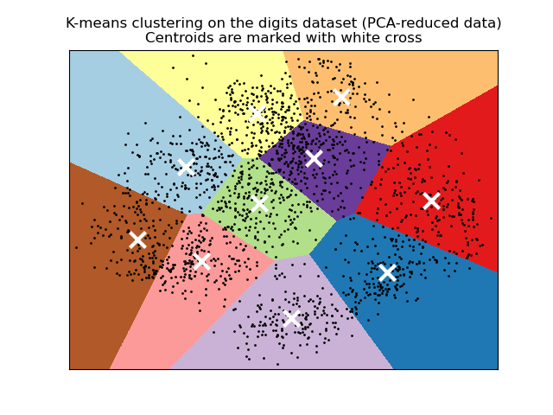
Algoritmo K-Means
https://scikit-learn.org/stable/auto_examples/cluster/plot_kmeans_digits.html

Slide 10
Algoritmo K-Means
Ventajas:
Simple y rapido
Escalable a grandes datasets
Desventajas:
Sensible a inicializacion
Requiere especificar K
Sensible a outliers

Slide 11
Algoritmo DBSCAN
DBSCAN (Density-Based Spatial Clustering)
Conceptos clave:
Punto core: Tiene min_samples puntos en su radio epsilon
Punto frontera: Esta en el radio de un punto core pero no es core
Ruido: No es core ni frontera

Slide 12
Algoritmo DBSCAN
Ventajas:
No requiere especificar numero de clusters
Encuentra clusters de formas arbitrarias
Robusto a outliers
Desventajas:
Sensible a parametros epsilon y min_samples
Dificil con clusters de densidad variable

Slide 13
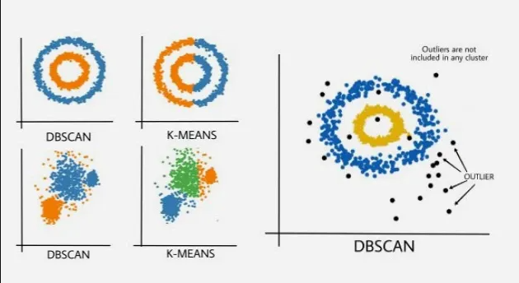
Algoritmo DBSCAN
https://www.geeksforgeeks.org/machine-learning/dbscan-clustering-in-ml-density-based-clustering/

Slide 14
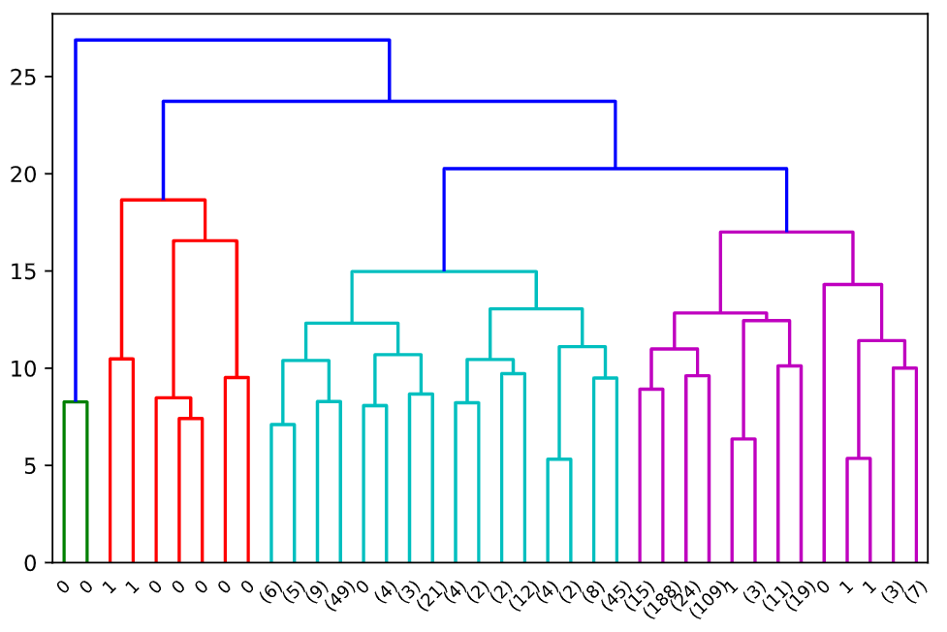
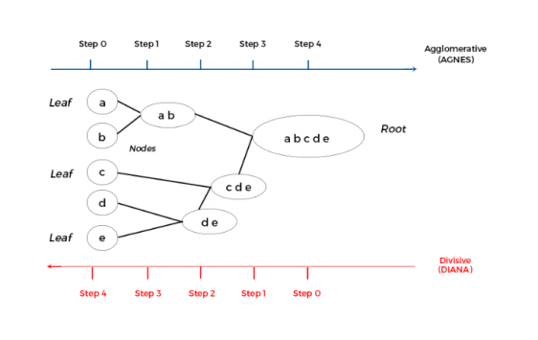
Algoritmo DBSCAN
https://healthdataminer.com/analitica-en-accion/modelos-no-supervisados-en-salud-clusterizando-celulas/

Slide 15
Métricas de Evaluación
Metricas internas:
Silhouette Score: Mide cohesion y separacion
Davies-Bouldin Index: Ratio de dispersion intra-cluster vs inter-cluster
Calinski-Harabasz Index: Ratio de dispersion entre clusters vs dentro de clusters
Metricas externas (cuando hay etiquetas reales):
Adjusted Rand Index
Normalized Mutual Information
Homogeneity, Completeness, V-score

Slide 16
Implementación en Python - K-Means
from sklearn.cluster import KMeans from sklearn.datasets import make_blobs import matplotlib.pyplot as plt
X, y_true = make_blobs(n_samples=300, centers=4, random_state=42)
kmeans = KMeans(n_clusters=4, random_state=42) y_pred = kmeans.fit_predict(X)
plt.scatter(X[:, 0], X[:, 1], c=y_pred, cmap='viridis') plt.scatter(kmeans.cluster_centers_[:, 0], kmeans.cluster_centers_[:, 1], marker='x', s=200, linewidths=3, color='red') plt.title('K-Means Clustering') plt.show()

Slide 17
Implementación en Python - DBSCAN
from sklearn.cluster import DBSCAN from sklearn.datasets import make_moons import matplotlib.pyplot as plt
X, y_true = make_moons(n_samples=300, noise=0.05, random_state=42)
dbscan = DBSCAN(eps=0.3, min_samples=5) y_pred = dbscan.fit_predict(X)
plt.scatter(X[:, 0], X[:, 1], c=y_pred, cmap='viridis') plt.title('DBSCAN Clustering') plt.show()
print(f"Numero de clusters: {len(set(y_pred)) - (1 if -1 in y_pred else 0)}") print(f"Puntos considerados ruido: {list(y_pred).count(-1)}")

Slide 18
Determinando el Número Óptimo de Clusters
from sklearn.metrics import silhouette_score import numpy as np
def find_optimal_clusters(X, max_k=10): wcss = [] silhouette_scores = []
for k in range(2, max_k + 1):
kmeans = KMeans(n_clusters=k, random_state=42)
labels = kmeans.fit_predict(X)
wcss.append(kmeans.inertia_)
silhouette_scores.append(silhouette_score(X, labels))

Slide 19
Determinando el Número Óptimo de Clusters
fig, (ax1, ax2) = plt.subplots(1, 2, figsize=(12, 4))
ax1.plot(range(2, max_k + 1), wcss, 'bo-')
ax1.set_title('Metodo del Codo')
ax1.set_xlabel('Numero de Clusters')
ax1.set_ylabel('WCSS')
ax2.plot(range(2, max_k + 1), silhouette_scores, 'ro-')
ax2.set_title('Puntuacion Silhouette')
ax2.set_xlabel('Numero de Clusters')
ax2.set_ylabel('Silhouette Score')
plt.tight_layout()
plt.show()
find_optimal_clusters(X)

Slide 20
Comparación de Algoritmos
from sklearn.cluster import AgglomerativeClustering import pandas as pd
def compare_clustering_algorithms(X): algorithms = { 'K-Means': KMeans(n_clusters=3, random_state=42), 'DBSCAN': DBSCAN(eps=0.5, min_samples=5), 'Agglomerative': AgglomerativeClustering(n_clusters=3) }
results = []
fig, axes = plt.subplots(1, 3, figsize=(15, 4))
for idx, (name, algorithm) in enumerate(algorithms.items()):
y_pred = algorithm.fit_predict(X)
if hasattr(algorithm, 'labels_'):
labels = algorithm.labels_
else:
labels = y_pred

Slide 21
Comparación de Algoritmos
if len(set(labels)) > 1:
silhouette = silhouette_score(X, labels)
else:
silhouette = -1
axes[idx].scatter(X[:, 0], X[:, 1], c=labels, cmap='viridis')
axes[idx].set_title(f'{name}\nSilhouette: {silhouette:.3f}')
results.append({
'Algorithm': name,
'Silhouette_Score': silhouette,
'N_Clusters': len(set(labels))
})
plt.tight_layout()
plt.show()
return pd.DataFrame(results)
results_df = compare_clustering_algorithms(X) print(results_df)

Slide 22
PRACTICA Ejercicio Práctico - Segmentación de Clientes
import pandas as pd from sklearn.preprocessing import StandardScaler
def customer_segmentation_exercise(): data = { 'Age': [25, 45, 35, 50, 23, 40, 60, 48, 33, 55], 'Annual_Income': [15, 80, 45, 25, 10, 90, 35, 70, 50, 30], 'Spending_Score': [39, 77, 55, 40, 25, 85, 30, 75, 60, 35] }
df = pd.DataFrame(data)
scaler = StandardScaler()
X_scaled = scaler.fit_transform(df)
kmeans = KMeans(n_clusters=3, random_state=42)
df['Cluster'] = kmeans.fit_predict(X_scaled)

Slide 23
PRACTICA Ejercicio Práctico - Segmentación de Clientes
plt.figure(figsize=(10, 6))
scatter = plt.scatter(df['Annual_Income'], df['Spending_Score'],
c=df['Cluster'], cmap='viridis', s=100)
plt.xlabel('Ingreso Anual (miles)')
plt.ylabel('Puntuacion de Gasto')
plt.title('Segmentacion de Clientes')
plt.colorbar(scatter)
plt.grid(True, alpha=0.3)
plt.show()
cluster_analysis = df.groupby('Cluster').mean()
print("Caracteristicas por cluster:")
print(cluster_analysis)

Slide 24
CIERRE Consejos Prácticos
Seleccion de algoritmo:
K-Means: Cuando se conoce K y clusters esfericos
DBSCAN: Para datos con ruido y clusters de densidad variable
Jerarquico: Cuando se necesita analisis multinivel
Preprocesamiento:
Estandarizar siempre los datos
Considerar reduccion de dimensionalidad (PCA) si hay muchas caracteristicas
Validacion:
Usar multiples metricas de evaluacion
Visualizar los clusters para interpretabilidad
Considerar el contexto del problema

Slide 25
Preguntas y Próximos Pasos
Preguntas comunes:
¿Como elijo entre K-Means y DBSCAN?
¿Que hacer si los clusters no se visualizan bien?
¿Como interpretar los resultados de clustering?
Proximos pasos:
Practicar con datasets reales
Explorar clustering jerarquico
Aprender sobre clustering espectral
Recursos:
Documentacion de scikit-learn
Dataset Iris para practica
Dataset Mall_Customers para segmentacion

Slide 26
Resumen:
Clustering es fundamental en aprendizaje no supervisado
K-Means y DBSCAN son algoritmos populares con diferentes fortalezas
La evaluación y visualización son clave para interpretar resultados

Slide 27


